Slide 1
딥러닝을 활용한 화재 감지 시스템
Fire Detection System Using Deep Learning
2019150047 김채원 최진구 교수님
2019152040 정예진 최진구 교수님
2019156047 이지은 최진구 교수님
2015152046 박보성 최진구 교수님
종합설계제안서

Slide 2
차 례
종 합 설 계 개 요
관련 연구 및 사례
시스템 수행 시나리오
시스템 구성도
개발 환경 및 개발 방법
업무 분담
종합설계 수행일정
필요기술 및 참고문헌

Slide 3
종합설계 개요
연구 개발 배경
  화재 발생 시, 소방차 출동 시간 지연 문제
  기존 경보 시스템의 오작동으로 인한 출동 문제
  기존 경보 시스템의 화재 위치 및 화재 크기에 대한 정보 제공 없음
연구 개발 목표
  영상 분석하고 화재 여부 판단한 뒤, 화재 경보 알림과 화재 위치 및 화재 크기에 대한 정보 제공
연구 개발 효과
  본 시스템을 개발하여 사회와 경제적인 피해를 최소화할 수 있으며, 환경적인 부문에서도 화재 예방으로 인하여 환경 보호가 가능함.

Slide 4
관련 연구 및 사례
▶ 위 사례들과 저희가 개발할 시스템의 차이점은 화재 위치 및 화재 크기에 대한 정보를 제공해주고 또 영상 분석 및 화재 여부를 판단한 뒤 화재 경보 알림과 화재 위치 및 화재 크기에 대한 정보를 제공한다.
시스템 이름 | 내용
CNN을 활용한 영상 기반의 화재 감지 | 입력 영상 프레임으로부터 색상정보를 이용하여 화염의 후보 영역을 먼저 검출한 다음, 학습된 CNN(Convolutional Neural Network)을 활용해서 최종적으로 화재를 감지하는, CNN을 활용한 영상 기반의 화재 감지 방법
퍼지로직과 딥러닝 통합 기반의 스마트 화재감지 시스템 | CNN 기반의 딥러닝 알고리즘과 온도, 습도, 가스, 연기를 포함하는 이종 화재센서 데이터기반의 퍼지추론엔진을 결합시킨 새로운 방식의 화재 감지 시스템
CNN과 Grad-CAM 기반의 실시간 화재 감지 | 다중 레이블 분류를 지원하는 CNN 모델을 구성해서 화염과 연기를 동시에 예측하고, CNN의 특징을 기반으로 클래스에 대한 위치를 시각화하는 Grad-CAM을 이용해서 실시간으로 화재 상태를 모니터링 할 수 있는 화재 감지 시스템

Slide 5







시스템 수행 시나리오
화재 발생
카메라를 통해 불꽃을 감지
화재 경보 알림
감지된 정보를 사용자에게 전송

Slide 6
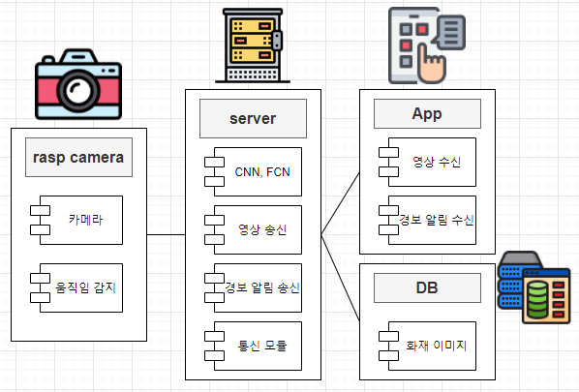
시스템 구성도

Slide 7
개발 방법
Server
  CNN 신경망과 FCN 구축
  이더넷을 통해 서버와 카메라 연결
RASP CAMERA
  라즈베리파이4 Model B
DB
  MySQL을 이용해서 DB 구축
APP
  Android Studio를 이용한 Android APP 구현
  GPS 정보를 활용하여 구글지도 상에 위치정보 표시

Slide 8
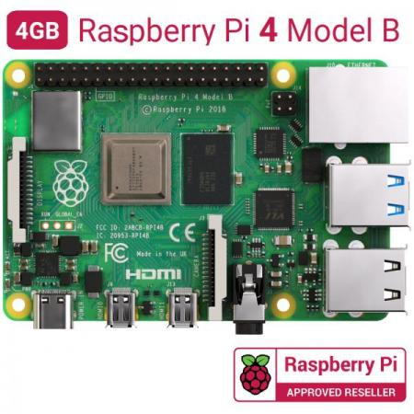
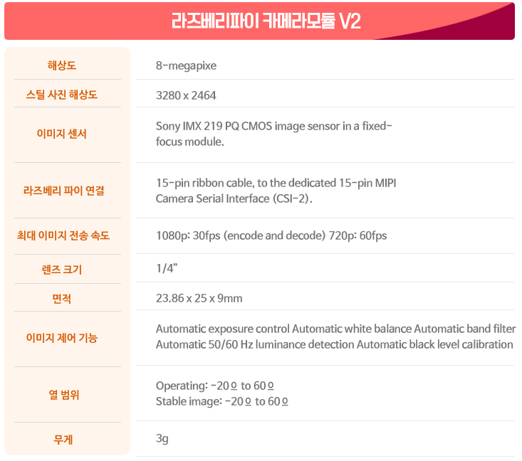
개발 환경
라즈베리파이4 Model B + 카메라 인터페이스
사양
브로드컴 BCM2711, 쿼드코어 Cortex-A72 (ARM v8) 64-bit SoC @ 1.5GHz 1GB, 2GB 또는 4GB LPDDR4-3200 SDRAM (모델에 따라 다름) 2.4/5GHz IEEE 802.11ac 와이파이, Bluetooth 5.0, BLE 기가비트 이더넷 USB 3.0 포트 2개, USB 2.0 포트 2개 라즈베리파이 표준 40핀 GPIO 헤더 (라즈베리파이 이전 모델-40핀 모델-과 완벽 호환 가능) 2 × micro-HDMI (최대 4kp60 지원) 2열 MIPI DSI 디스플레이 포트 2열 MIPI CSI 카메라 포트 4극 스테레오 오디오 및 컴포지트 비디오 포트 H.265 (4kp60 decode), H264 (1080p60 decode, 1080p30 encode) OpenGL ES 3.0 그래픽 Micro-SD 카드 슬롯(저장장치 및 운영체제 로딩용) 5V DC - USB-C connector (최소 3A*) 5V DC - GPIO header (최소 3A*) Power over Ethernet (PoE) (별도의 PoE HAT 제품이 필요합니다.) 작동 온도 : 0 – 50도 ambient * USB로 연결된 주변기기들이 500mA 이하의 전류를 소비하는 경우에는, 안정적인 성능(좋은 품질)의 정격 2.5A 전원 공급 장치로도 사용할 수 있습니다.

Slide 9
업무 분담
 | 이지은 | 정예진 | 김채원 | 박보성
자료수집 | 개발 비용 산정 딥러닝 화재 이미지
설계 | CNN 신경망 설계 | 네트워크 설계 | FCN 알고리즘 설계 | 사용자 인터페이스 및 데이터 설계
구현 | 카메라 제어와 영상 녹화 및 저장 모듈 구현 | APP 구현 및 영상 수신 구현 | 라즈베리파이와 하드웨어 구현 | 서버 및 DB 구축 및 연동
테스트 | 장비 작동 테스트 통합테스트 유지보수

Slide 10
종합설계 수행일정
항목 | 12월 | 01월 | 02월 | 03월 | 04월 | 05월 | 06월 | 07월 | 08월 | 09월 | 10월
계획서 작성 및 발표
설계
구현
테스트
유지보수
데모
수행 보고서 및 논문 작성

Slide 11
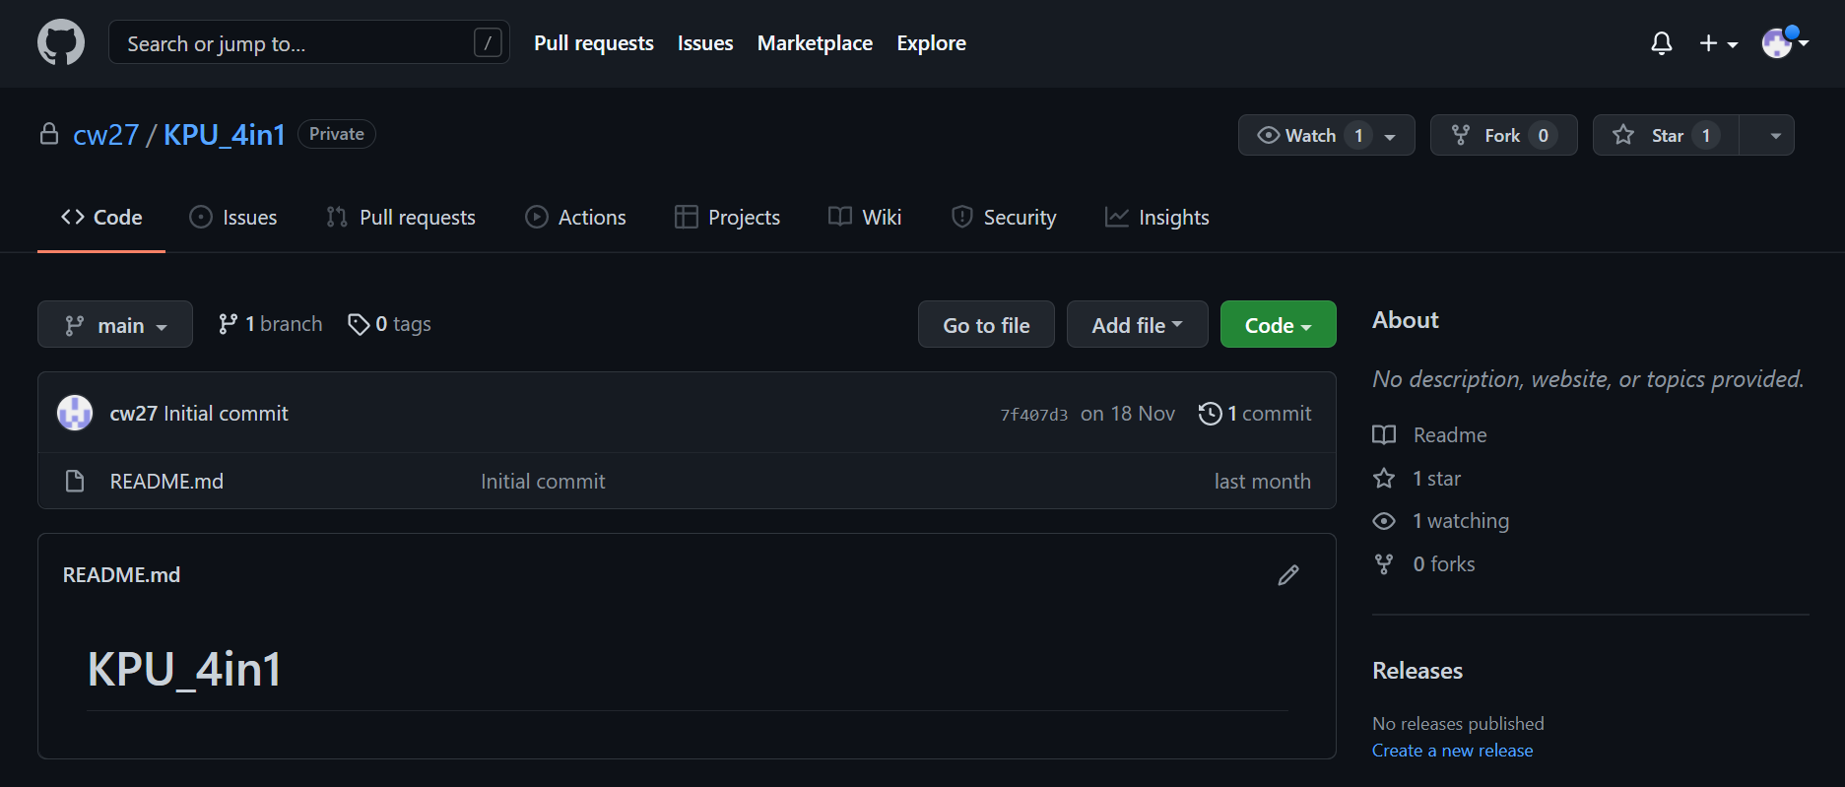
GitHub
https://github.com/cw27/KPU_4in1

Slide 12
필요기술 및 참고 문헌
● CNN을 활용한 영상 기반의 화재 감지
https://www.koreascience.or.kr/article/JAKO201630762630909.pdf
● 퍼지로직과 딥러닝 통합 기반의 화재 감지 장치 및 방법
https://patents.google.com/patent/KR101967645B1/ko
● CNN과 Grad-Cam 기반의 실시간 화재 감지
https://www.koreascience.or.kr/article/JAKO201809242559700.pdf
● 전처리와 특징 추출이 CNN 기반 화재 탐지 성능에 미치는 효과
https://www.koreascience.or.kr/article/JAKO201828138052741.pdf
● 전처리와 특징 추출이 CNN 기반 화재 탐지 성능에 미치는 효과
http://www.dbpia.co.kr.ssl.library.kpu.ac.kr:8010/journal/articleDetail?nodeId=NODE07182772

